Slide 1
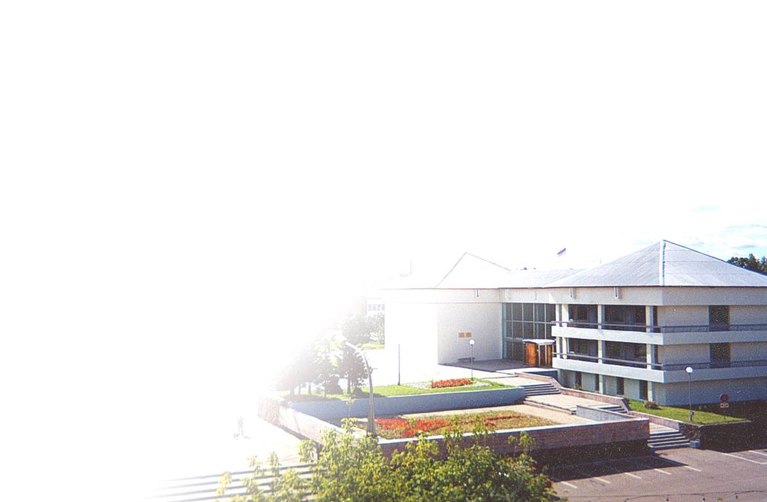
Архивный отдел
Администрации Шелеховского муниципального района
45-летию
Байкало-Амурской магистрали
п о с в я щ а е т с я

Slide 2
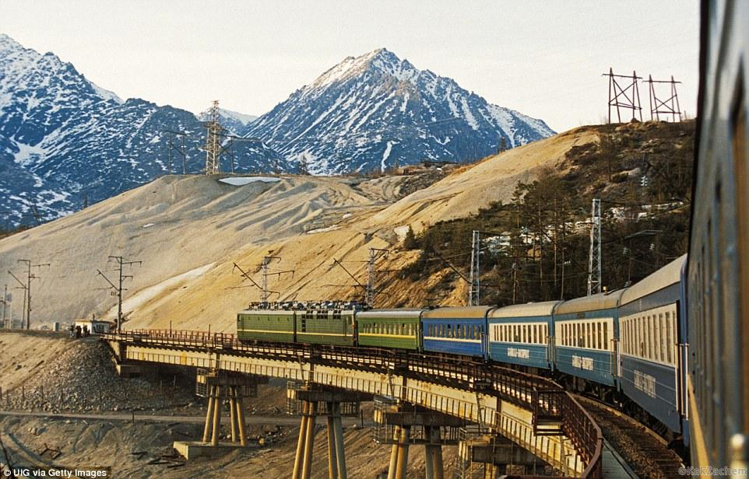
От Байкала до Амура

Slide 3
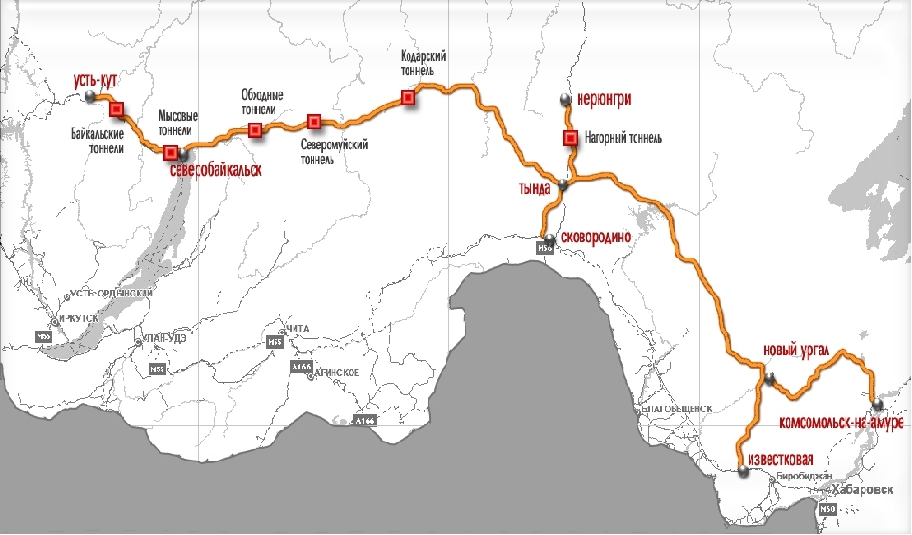
Байкало-Амурская магистраль (БАМ) – железная дорога в Восточной Сибири и на Дальнем Востоке, второй магистральный (наряду с Транссибирской магистралью) железнодорожный выход России к Тихому океану.

Slide 4
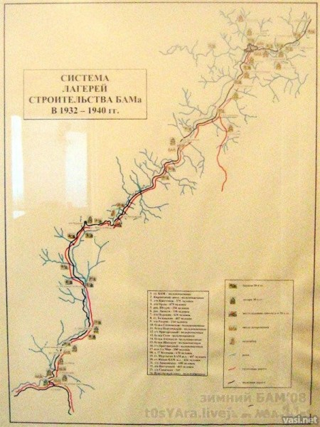
История Байкало-Амурской магистрали началась значительно раньше, чем дорога получила широкую известность.
В 1924 году на Совете труда и обороны СССР заговорили о необходимости строительства параллельной Транссибу железнодорожной магистрали дальше от границы.
В 1930 году ЦК ВКП и Совет Народных Комиссаров СССР предложили проектным организациям Сибири и Дальнего Востока начать разработку планов строительства дороги с выходом к Тихому океану.
Завершить ее строительство планировалось к 1940 году. Начавшаяся Великая Отечественная война разрушила планы.

Slide 5
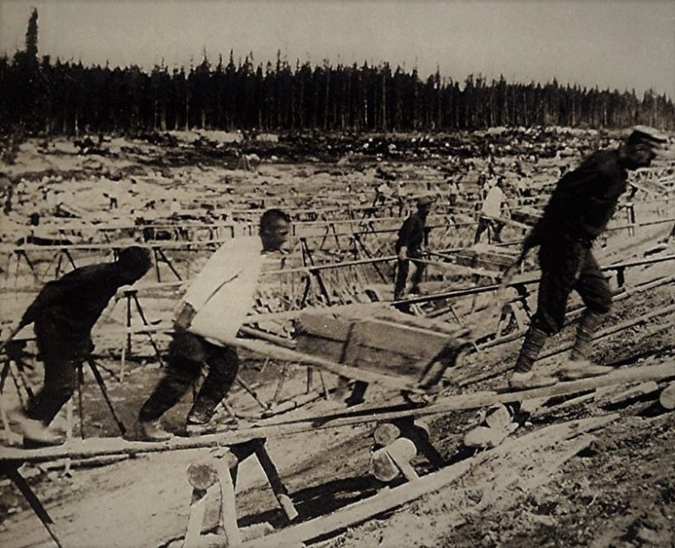
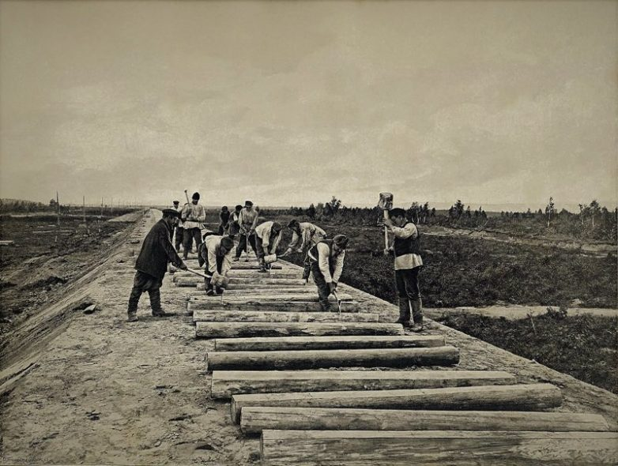
Работы возобновились в 1945 году возведением магистрали Тайшет-Лена. В этот период работы велись Управлением строительства БАМ МВД СССР и заключенными ГУЛАГа. В 1958 г. железнодорожная магистраль была сдана в постоянную эксплуатацию и началось сооружение вторых путей.

Slide 6
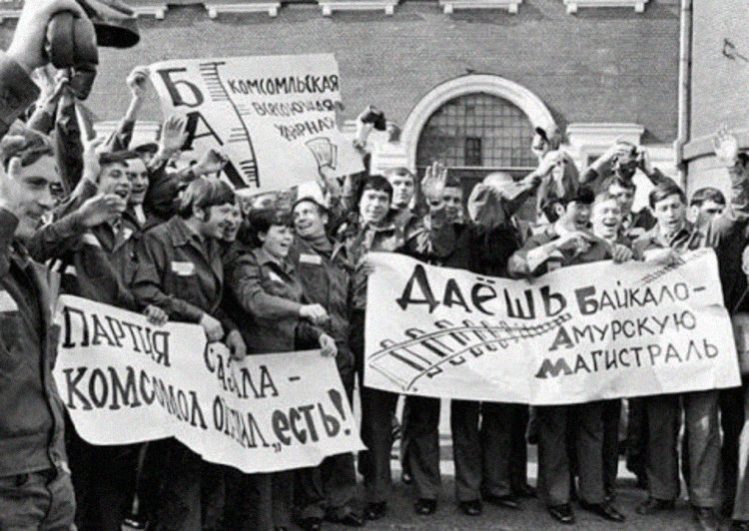
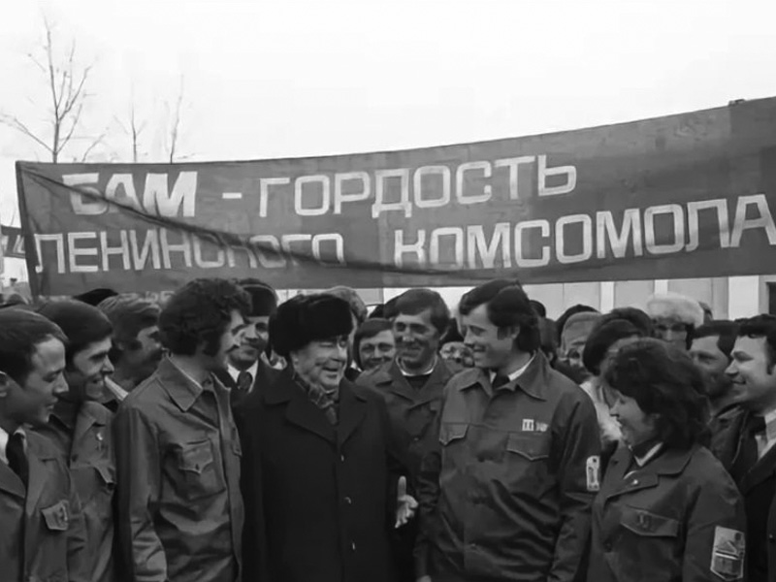
В апреле 1974 года на XVII съезде ВЛКСМ
Байкало-Амурскую магистраль
объявили
Всесоюзной ударной
комсомольской
стройкой.

Slide 7
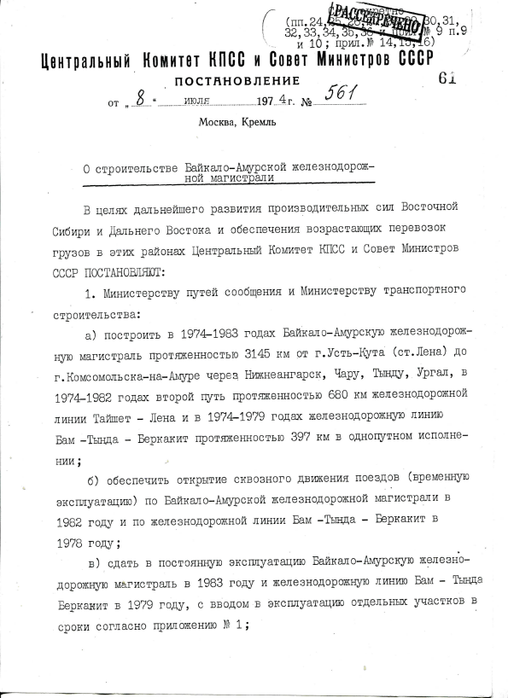
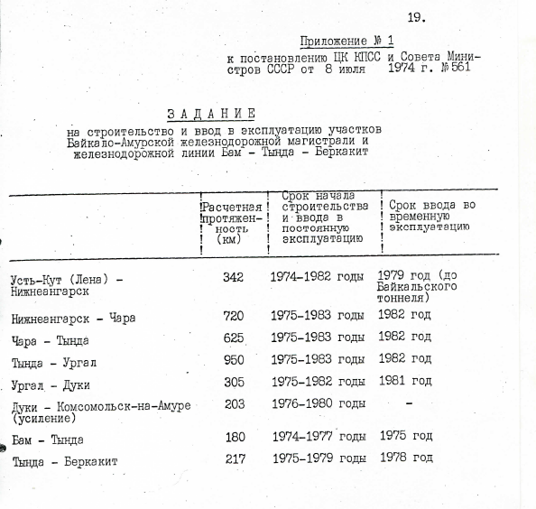
8 июля 1974 г. принято
Постановление ЦК КПСС и Совета Министров СССР № 561
«О строительстве Байкало-Амурской железнодорожной магистрали».
Государственный архив РФ,
фонд № Р-5446, оп.-106, д.1777, л.л.61-125.

Slide 8
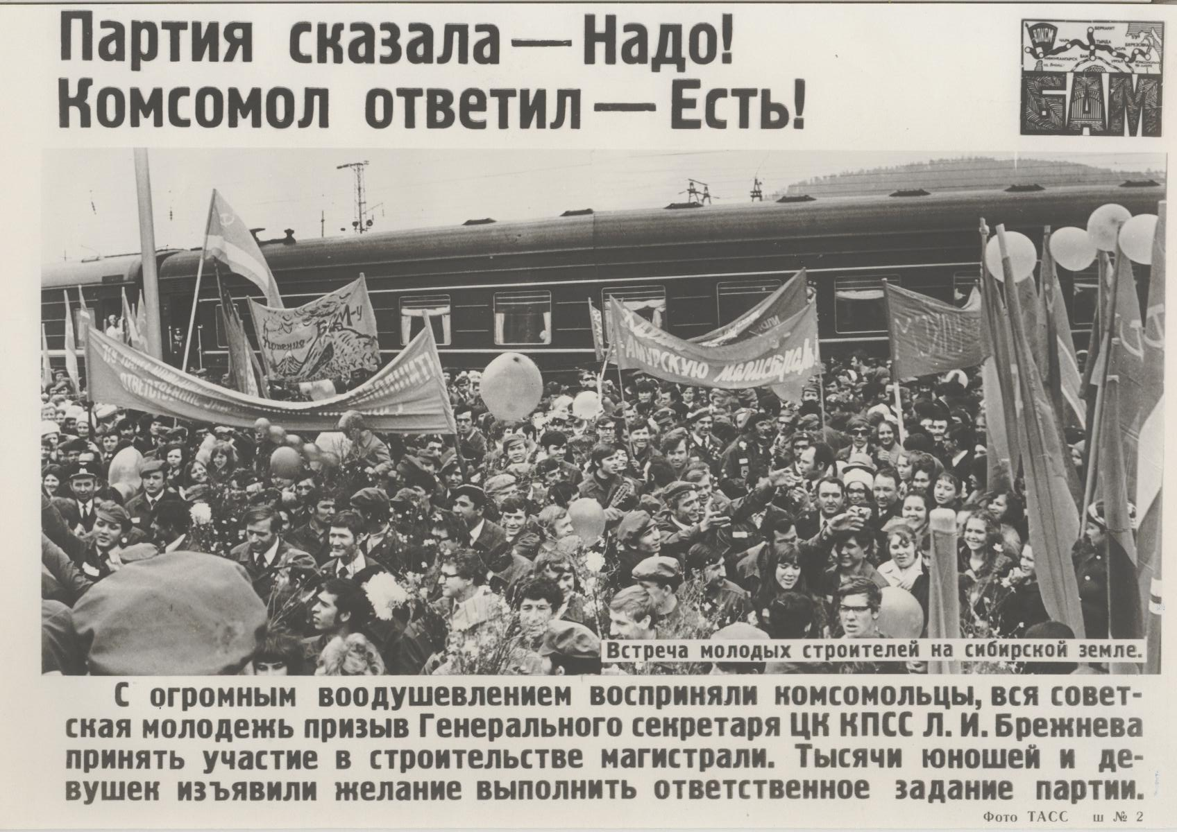
27 апреля 1974 года
первый комсомольский отряд
отправился на строительство БАМа

Slide 9
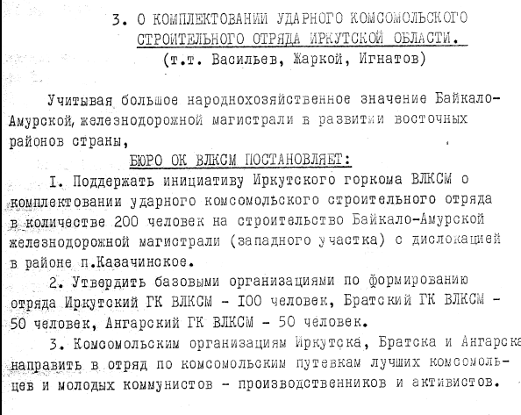
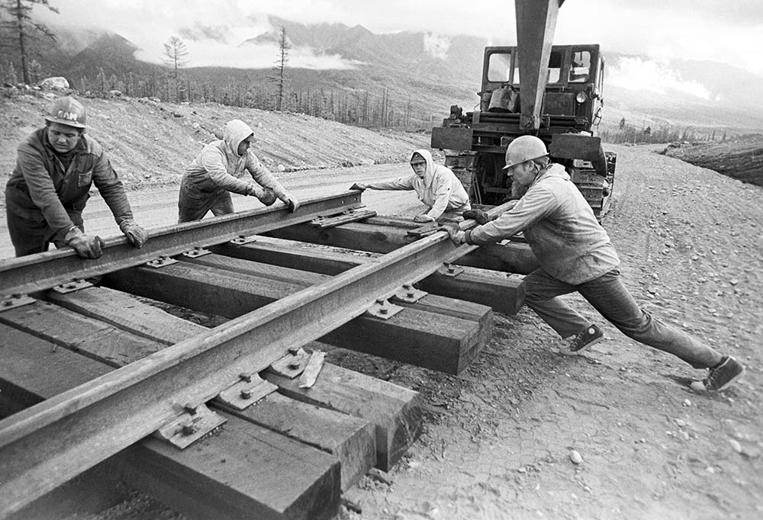
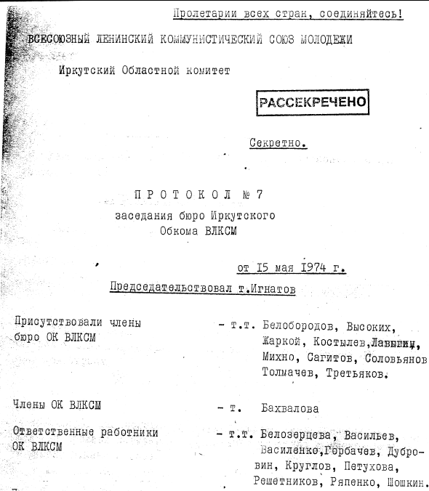
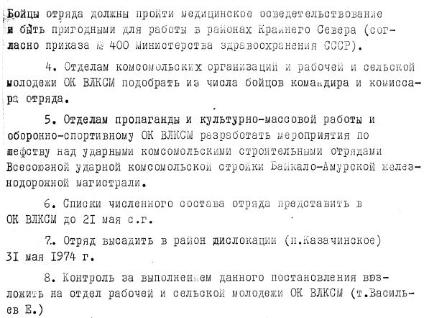
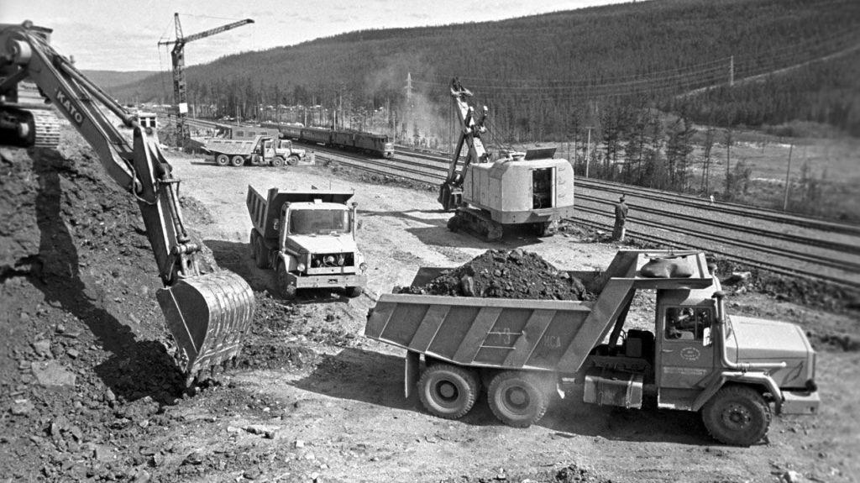
Не осталась в стороне и молодежь Иркутской области
Государственный архив новейшей истории Иркутской области.
Фонд № 185, оп.-18, д.99, л.л.5-7.

Slide 10
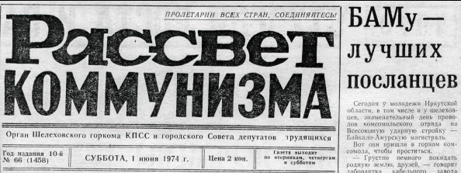
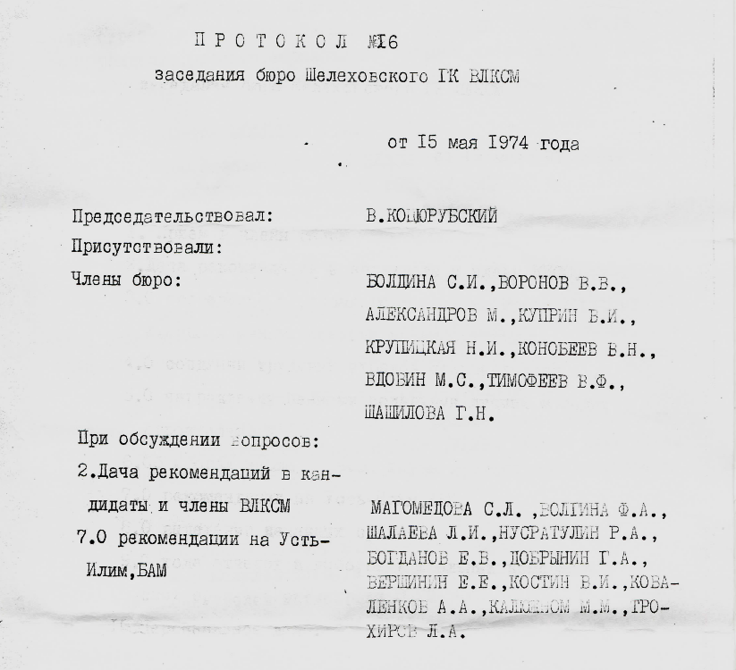
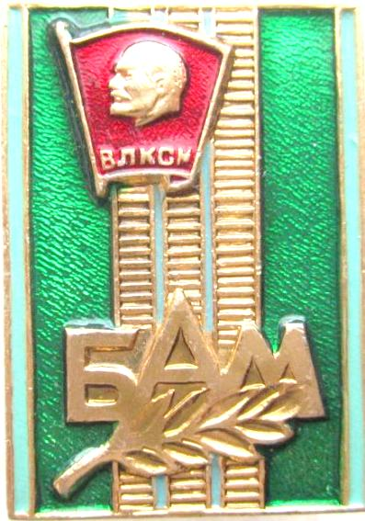
Посланцы Шелеховского комсомола
Волгина Федосья Анатольевна
Шалаева Людмила Ивановна
Нусратулин Рафис Ахатович
Богданов Евгений Васильевич
Добрынин Георгий Афанасьевич
Вершинин Евгений Евгеньевич
Костин Владимир Иванович
Коваленков Александр Алексеевич
Калюжный Михаил Максимович
Трохиров Леонид Александрович
Государственный архив новейшей истории Иркутской области,
фонд № 5787, оп.-3, д.26, л.л.35-36

Slide 11
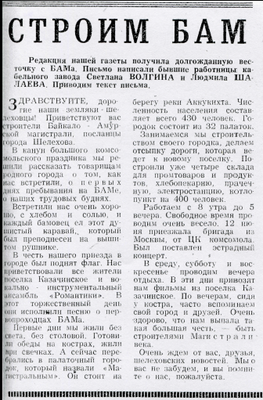
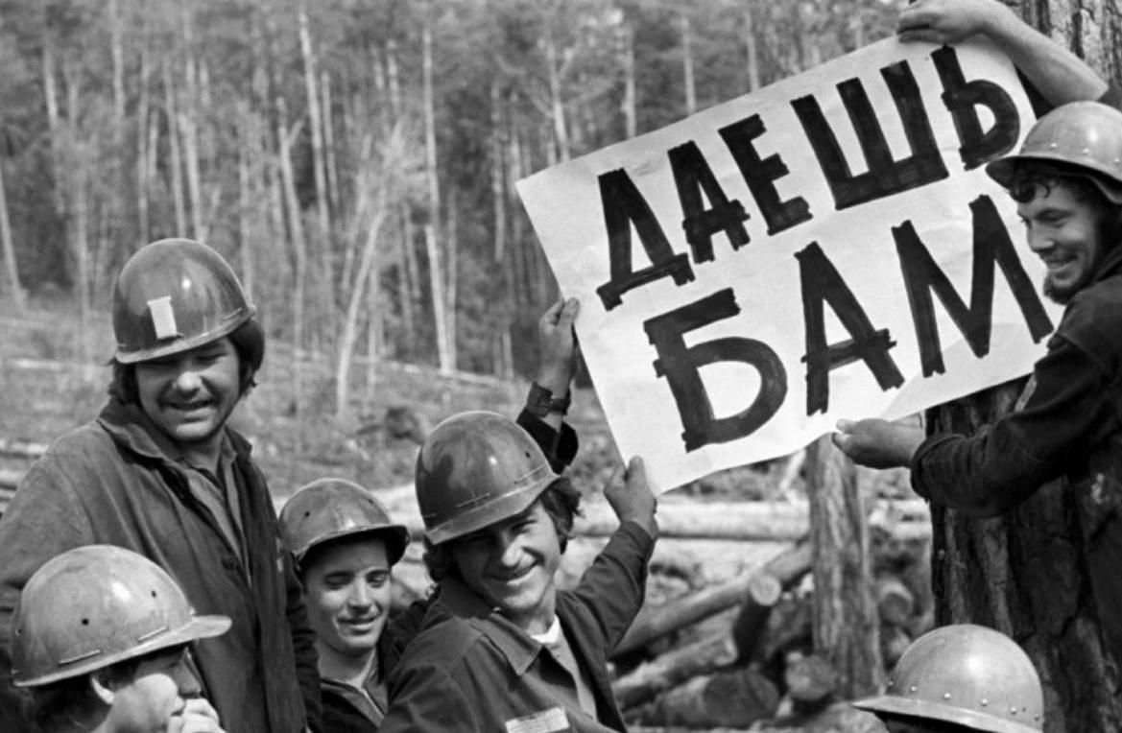
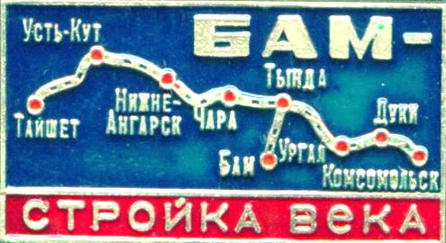
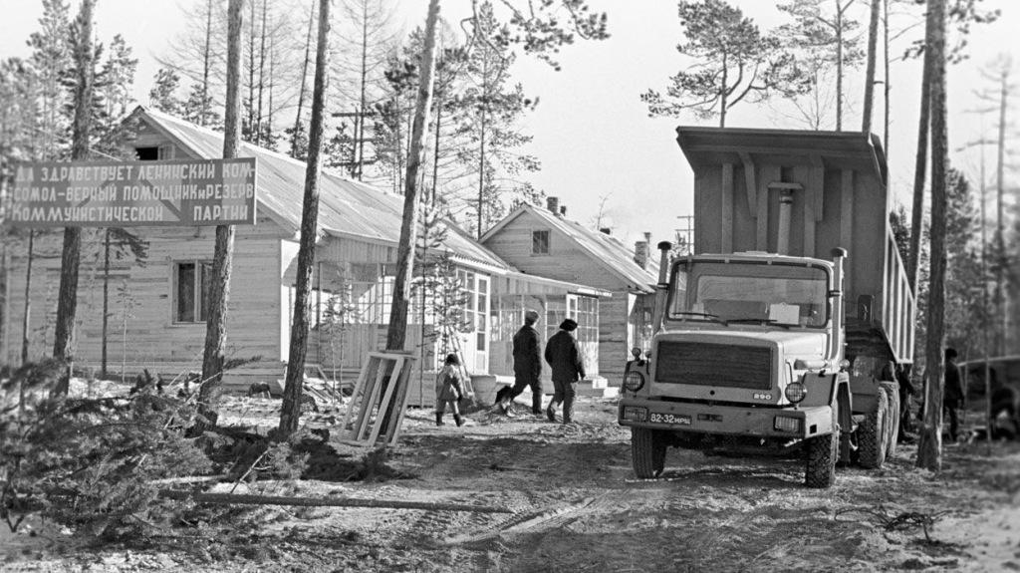
Газета «Рассвет коммунизма»
от 11.07.1974 № 83(1475).
Фонд № Р-27, оп.-1, д.12, л.161.

Slide 12
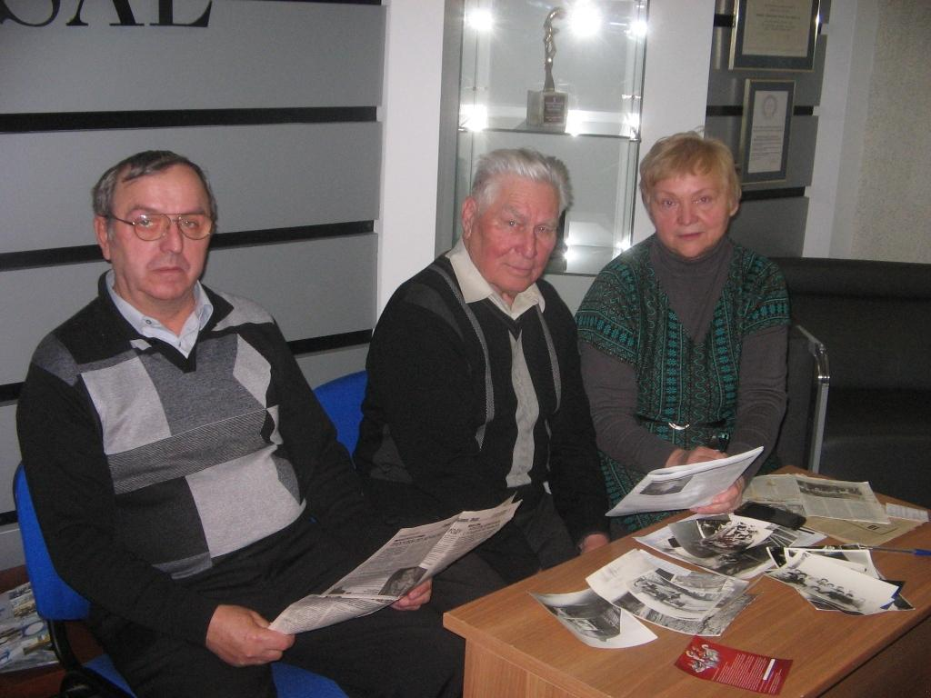
БУРЛАКОВА
Вера Алексеевна
На БАМе с 1981 года.
Художественный руководитель, директор ДК «Юность» п. Улькан.
БУРЛАКОВ
Александр Тарасович
На БАМе с 1975 по 1995 год.
Бригадир бригады
плотников СМП-571.
В 1976-1990 – председатель исполкома
Ульканского поселкового Совета.
КОВАЛЕНКОВ
Александр Алексеевич
На БАМе с 1974 по 1996 год. Прибыл в составе первого комсомольского отряда на строительство п. Магистральный. работал строителем в СМП-391, экскаваторщиком в МК-144, Кунерминском лестрансхозе.

Slide 13
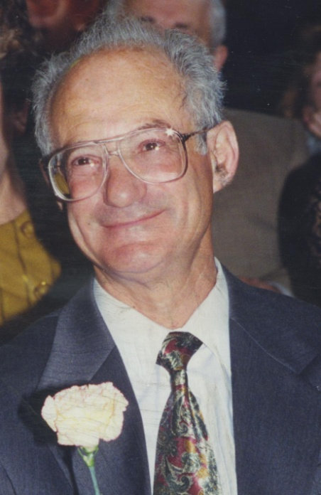
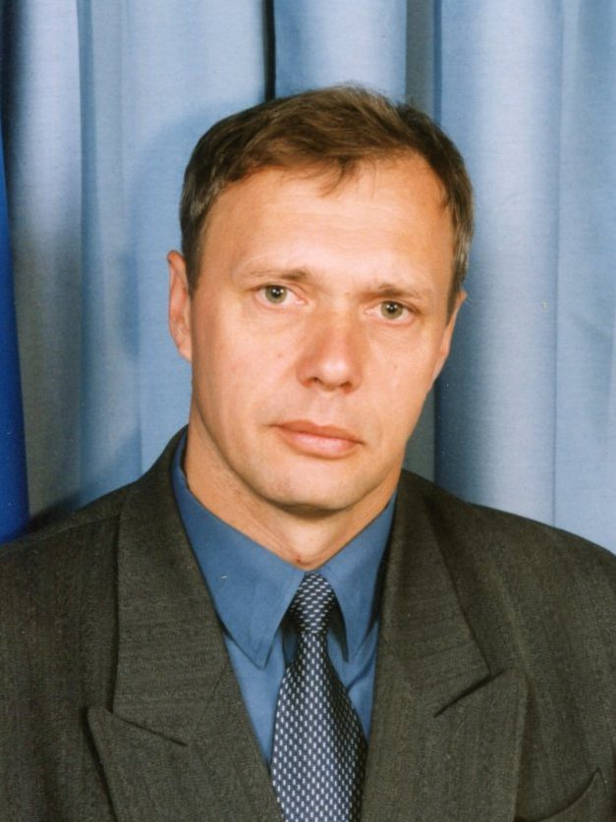
РУБИН
Юрий Николаевич
В 1977-1990 годах – мастер, прораб МК-138 треста «ЗапБАМстроймеханизация»,
в 1990-1994 – прораб МК-152
треста «БАМстроймеханизация»
МАТИСОН
Виктор Александрович
В 1980-1984 годах – начальник планового отдела Управления механизации «Тындатрансстроя»,
в 1984-1991 – ведущий инженер, начальник планового отдела «ГлавБАМстроя».

Slide 14
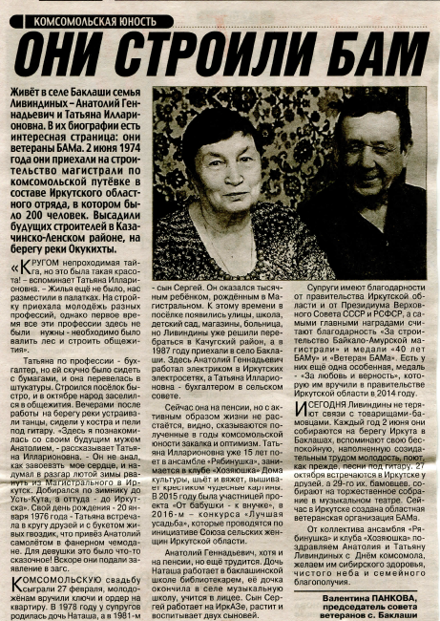
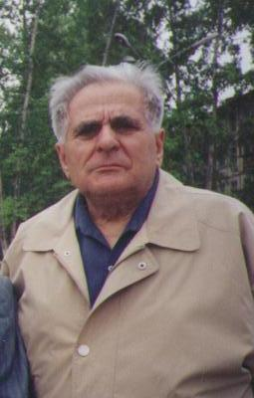
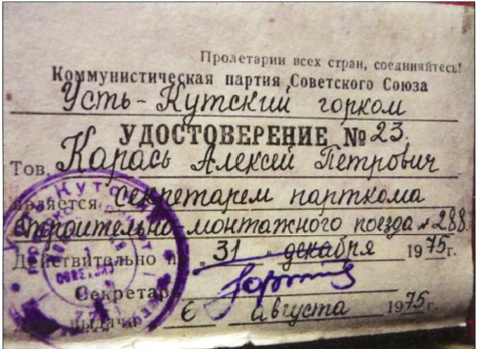
ЛИВИНДИНЫ
Анатолий Геннадьевич и Татьяна Илларионовна.
Приехали 2 июня 1974 года в составе первого
Иркутского областного отряда. Строители.
КАРАСЬ
Алексей Петрович
В 1975 году – секретарь парткома строительно-монтажного поезда № 288.
Газета «Шелеховский вестник» от 26.10.2018 № 42

Slide 15
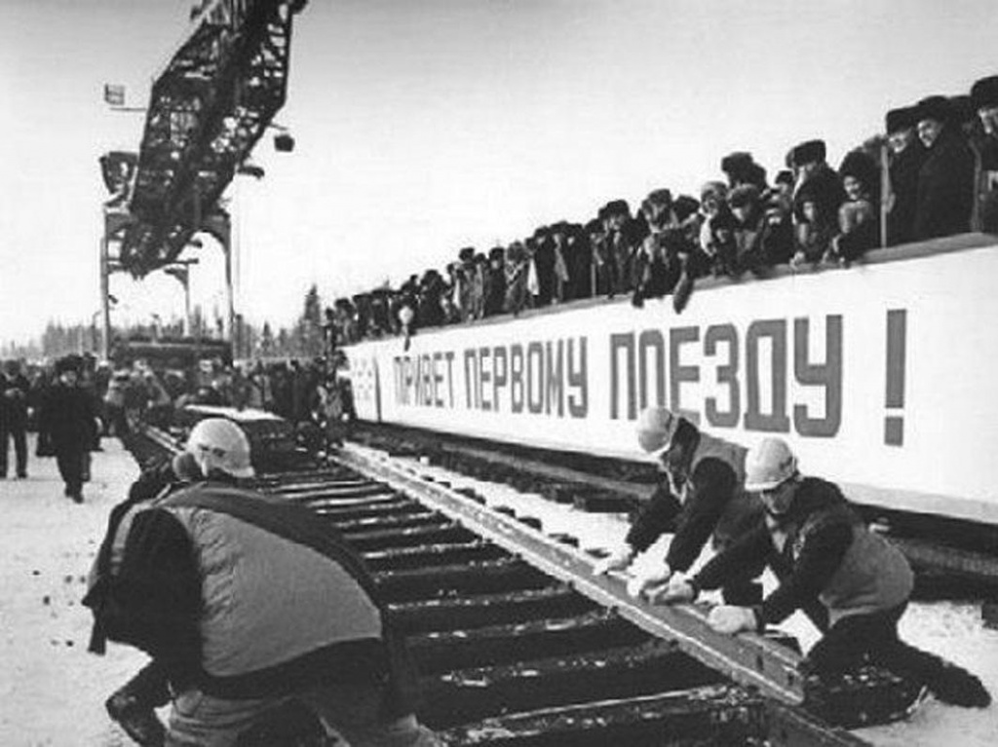
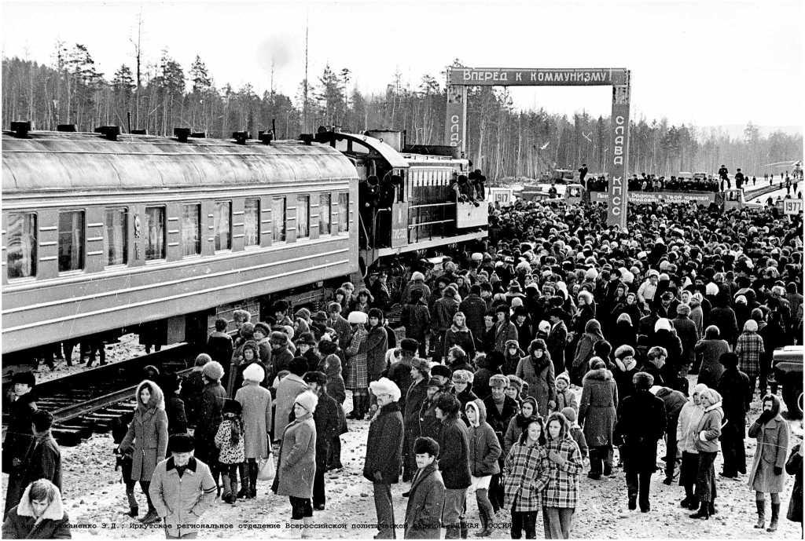
В январе 1984 года
в Москву отправился
первый поезд,
сформированный
в Тынде.

Slide 16
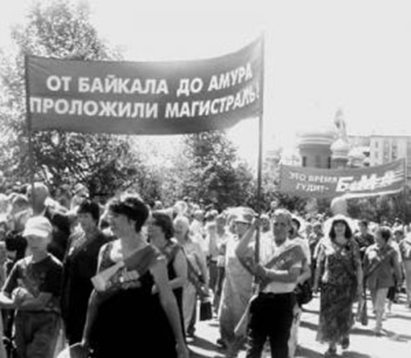
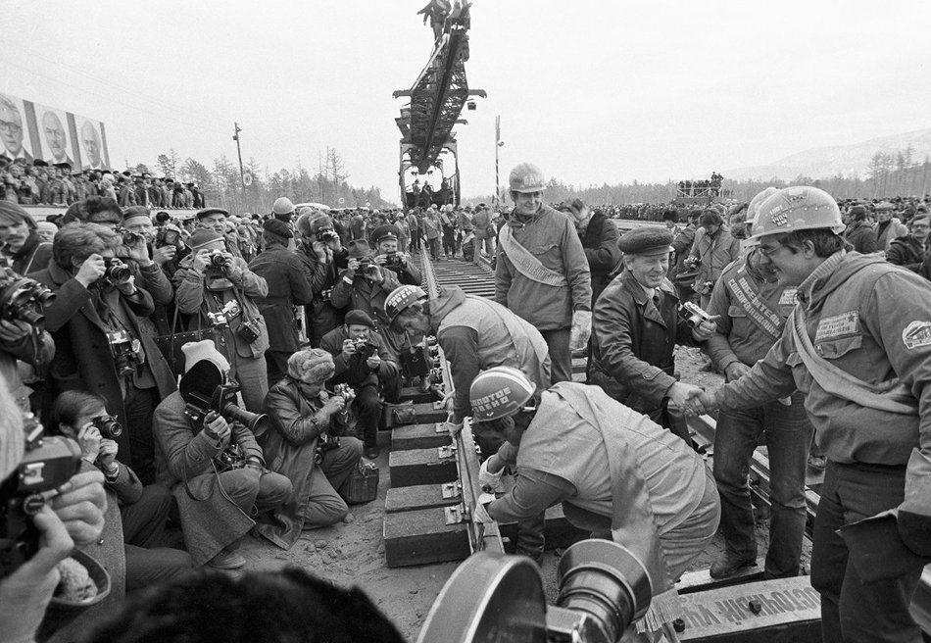
27 октября 1984 года было уложено
так называемое «золотое звено», соединившее трассу на всем протяжении
от ст. Лена до Комсомольска-на-Амуре.

Slide 17
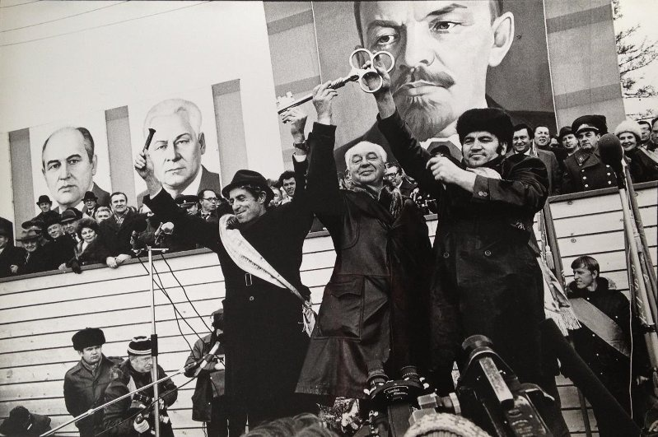
Вот и все. Сомкнулось полотно.
И последний выложен портал.
«Золотое» светится звено –
Ты об этом десять лет мечтал.
И когда оркестр громом брызнет,
Ты поймешь, что в ливнях и пыли
Лучшую дорогу нашей жизни
Мы с тобою вовремя нашли.
Нам бывало трудно много раз,
Но теперь спокойно оглянись:
Стройка обошлась бы и без нас,
Нам же без неё не обойтись.
Владимир Гузий

Slide 18
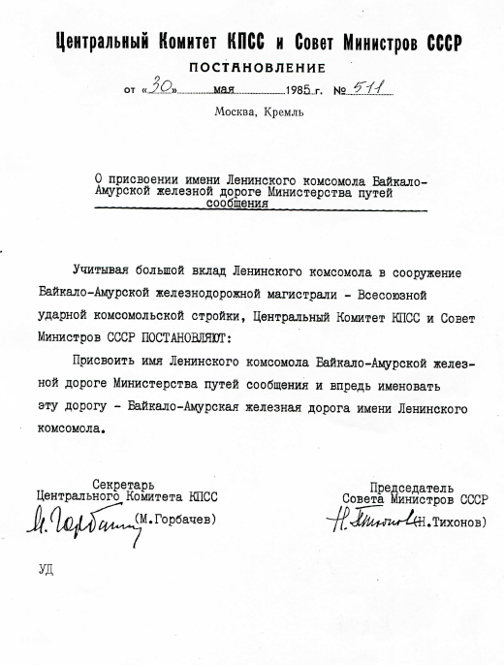
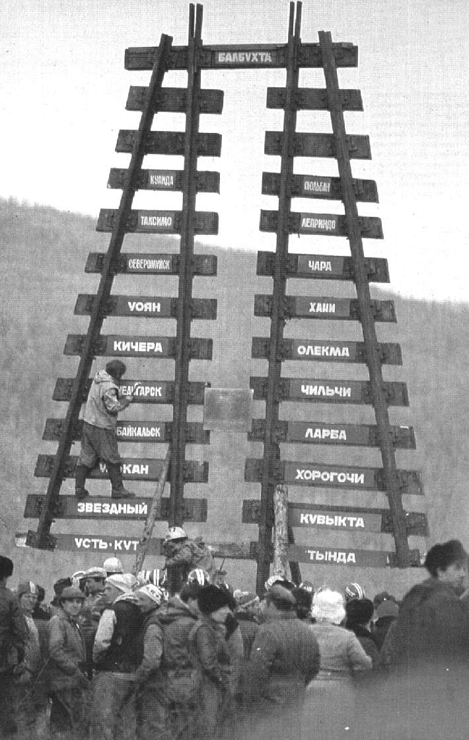
Учитывая большой вклад комсомольцев в сооружение магистрали,
Постановлением
ЦК КПСС и Совета Министров СССР
от 30 мая 1985 года № 511 Байкало-Амурской железной дороге присвоено имя
Ленинского комсомола.
Государственный архив РФ,
фонд № Р-5446, оп.-1, д.981, л.79.

Slide 19
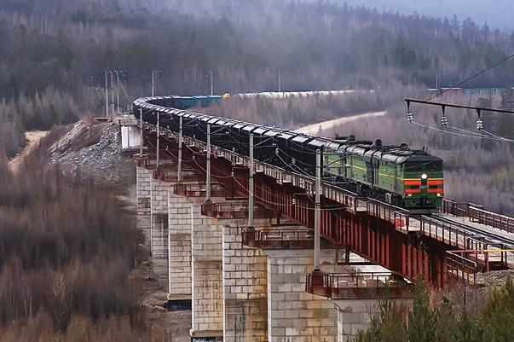
БАМ – в числе самых крупных магистралей в мире,
длиной 4300 км.
Трасса проходит через
7 горных хребтов,
более 200 станций и
60 населённых пунктов,
пересекает
более 3000 водных преград,
в том числе
16 крупных рек.

Slide 20
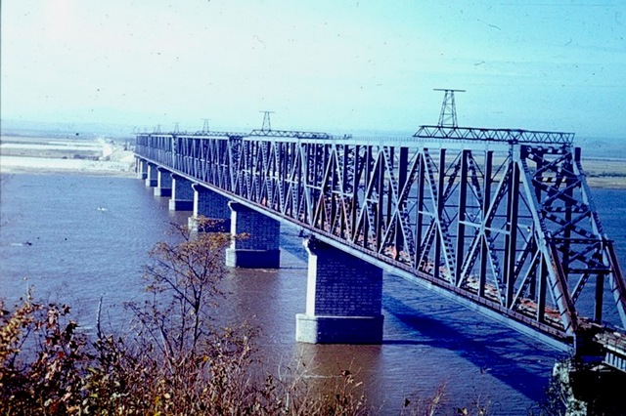
В регионах с вечной мерзлотой и высокой сейсмичностью проложено более 1 тыс. км путей.
Для магистрали построено 2230 мостов различной степени сложности и пробито
10 тоннелей протяженностью почти 30 км,
из которых самый длинный Северо-Муйский тоннель
(15 340 м) строился с 1977 по 2003 год.

Slide 21
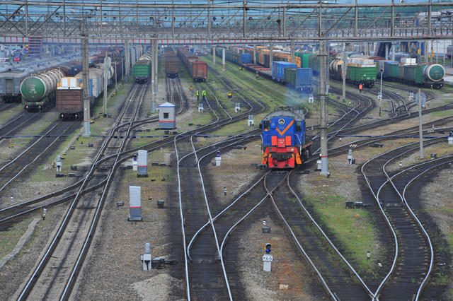
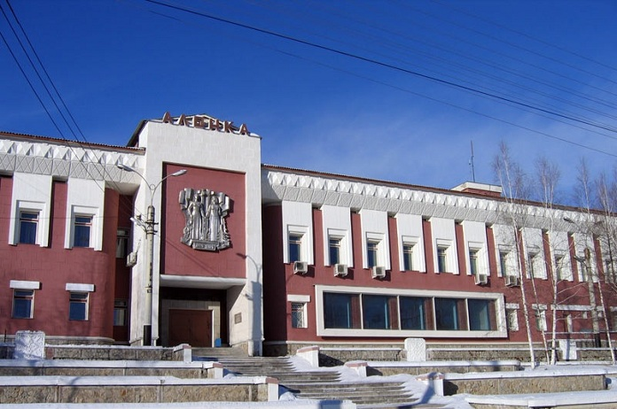
Строительство магистрали обошлось государству, без учета упущенной выгоды, в 17,7 млрд. рублей (в сметных ценах на 1 января 1991 года), а при учете упущенной выгоды,
по средней годовой ставке 8%, в 55,3 млрд. рублей.

Slide 22
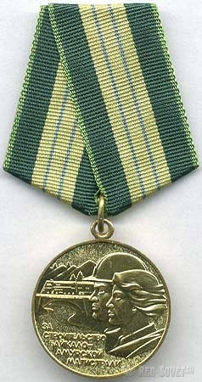
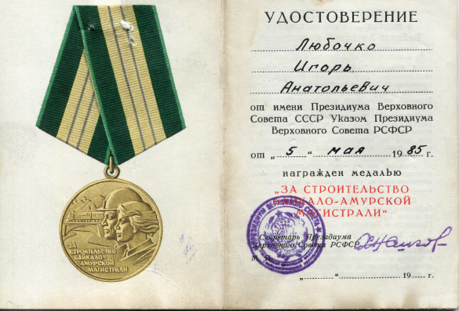
В строительстве участвовало
более 2 миллионов человек
8 октября 1976 г.
Указом Президиума Верховного Совета СССР была учреждена медаль
«За строительство
Байкало-Амурской магистрали»,
ею награждено около 200 тысяч человек.

Slide 23
Интересные факты о БАМе
В строительстве восточного участка принимали участие два железнодорожных корпуса железнодорожных войск вооружённых сил СССР.
Одной из задач, решённых строительством БАМа,
было обеспечение надёжного сообщения с дальневосточными регионами страны в условияx возможного захвата
восточного участка Транссиба, расположенного практически
у самой границы, в случае военного конфликта с Китаем.
Для строительства БАМа в ФРГ были заказаны около 10 тысяч самосвалов и бортовых грузовиков марки «Магирус-Дойц»
с дизельным двигателем воздушного охлаждения.
В СССР таких дизелей для гражданских машин не производили. Поставки были выполнены в 1975-1976 годах.

Slide 24
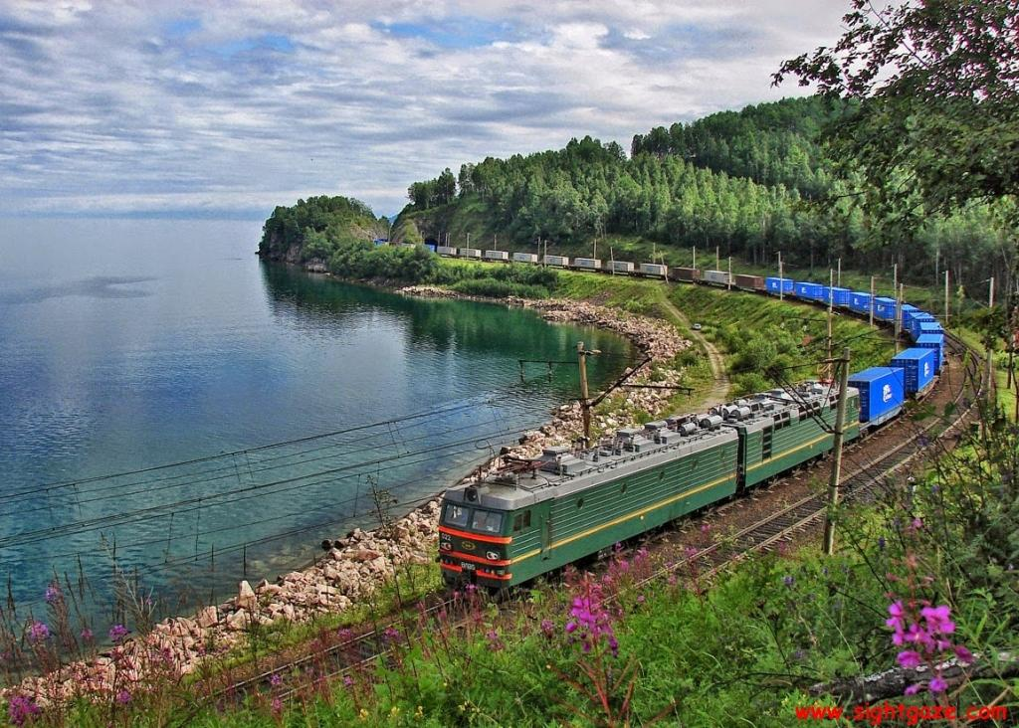
БАМ создает основу для:
широкомасштабного хозяйственного освоения Дальнего Востока и Севера России;
создания прочных связей
со странами Востока
(Япония, Китай, Корея);
развития экономики Сахалина
и Курильских островов.

Slide 25
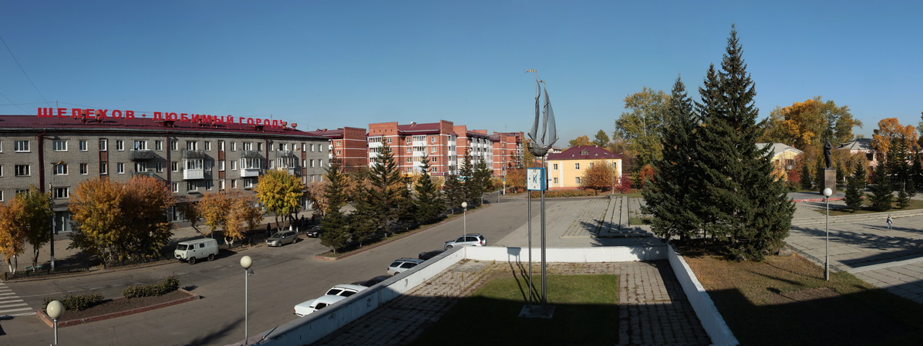
Приглашаем Вас посетить архивный отдел
Администрации Шелеховского муниципального района, расположенный по адресу:
г. Шелехов, Култукский тракт, 10
тел. (39550) 4-49-48, 5-33-20.
Всегда рады видеть Вас!

